Slide 1
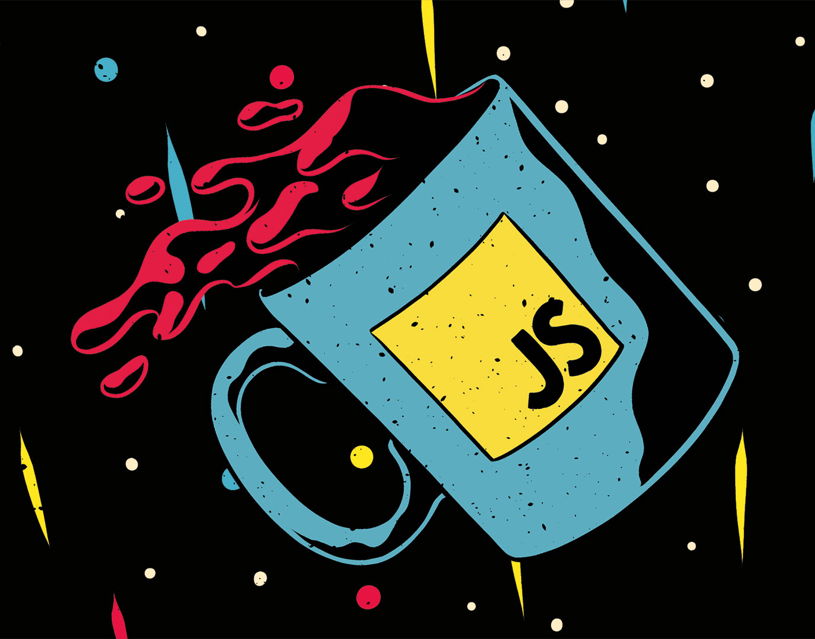
JAVASCRIPT TUTORIAL
Ha Gia Kinh
Loop, Array and Object

Slide 2
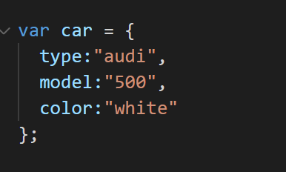
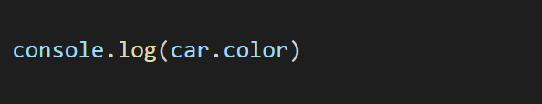
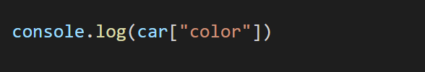
Object
Đối tượng cũng là biến. Nhưng các đối tượng có thể chứa nhiều giá trị.
Truy cập đối tượng (2 cách):
Cách 1:
Cách 2:

Slide 3
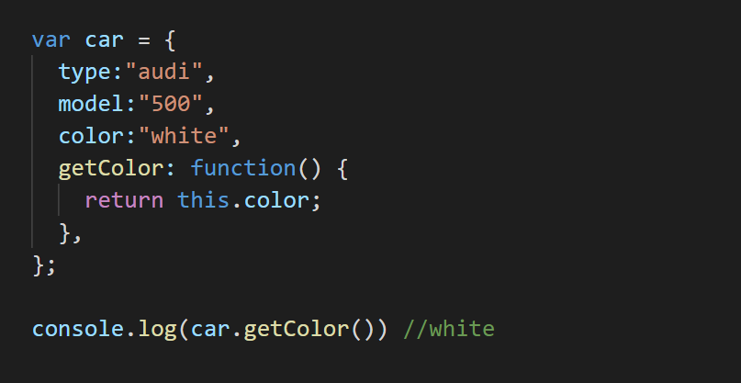
Phương thức đối tượng
This là đối tượng car
getColor là hàm
this.color có nghĩa là color là 1 property của đối tượng this này (cụ thể ở đây là Car)
Truy cập đối tương: object.method()

Slide 4
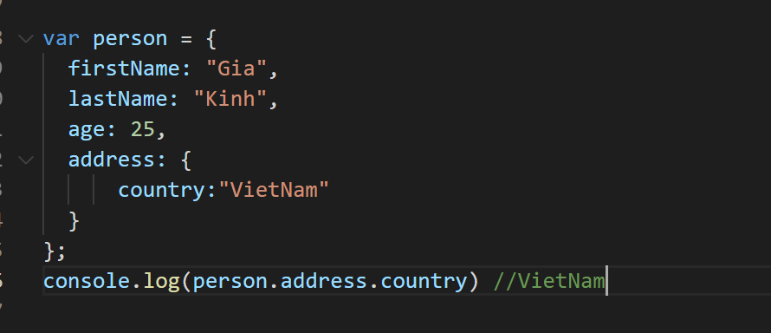
Đối tượng JavaScript lồng nhau

Slide 5
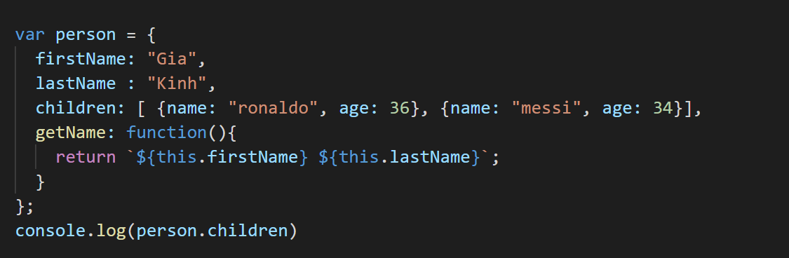
Object basic overview

Slide 6
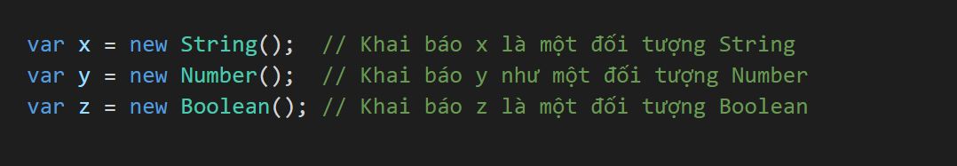
Object number, string and boolean

Slide 7
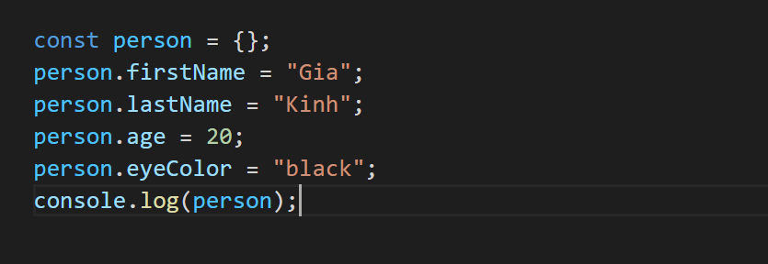
Object rỗng

Slide 8
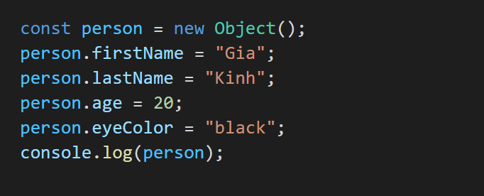
Object với từ khóa new

Slide 9
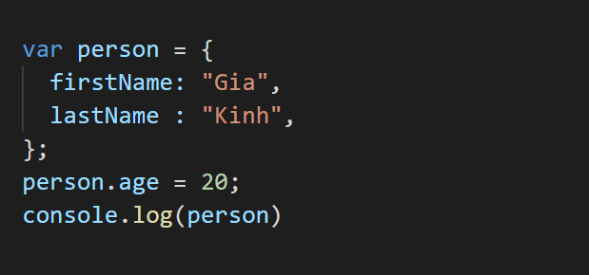
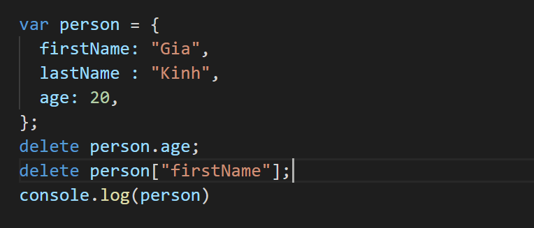
Thêm và Xóa thuộc tính object
Thêm thuộc tính
Xóa thuộc tính

Slide 10
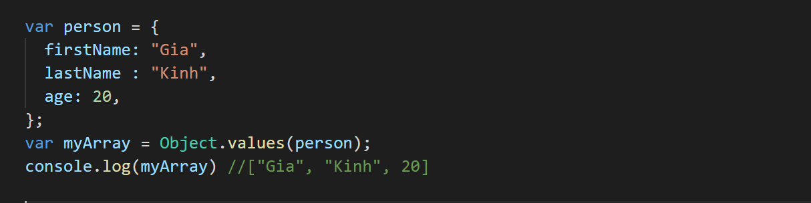
Object.values() để hiển thị
Ngoài values chúng ta còn có JSON.stringify(person) -> Tham khảo

Slide 11
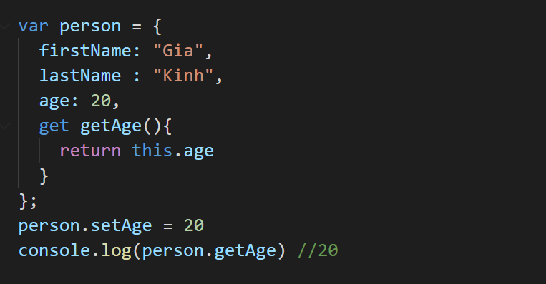
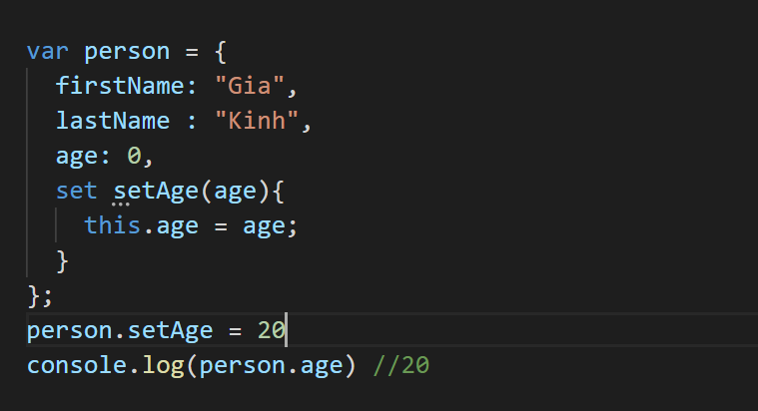
JavaScript Accessors (Getters and Setters)
Getter
Setter

Slide 12
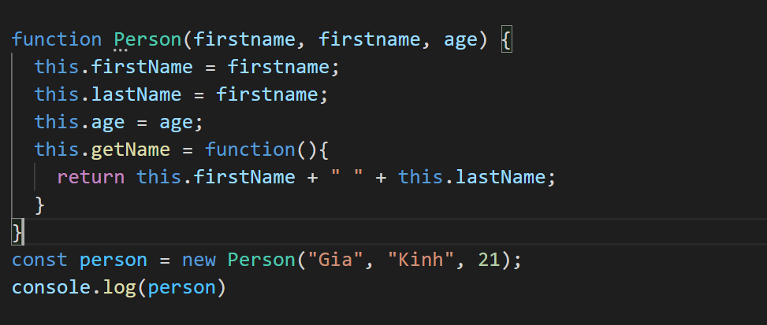
JavaScript Object Constructors
Function trong javascript cũng là một object => Chúng ta có thể tạo 1 object từ function

Slide 13
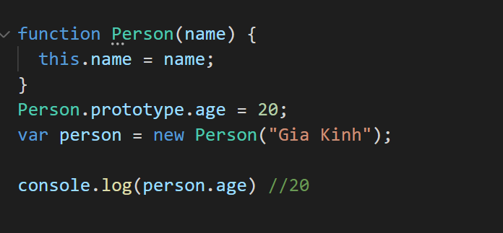
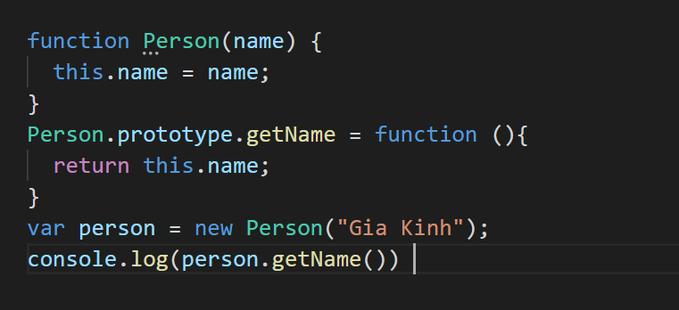
Object Prototypes
Thêm thuộc tính cho đối tượng function
Chúng ta cũng có thể thêm một phương thức (function)

Slide 14
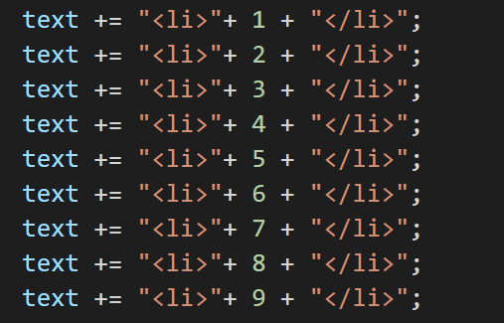
Problem
Dài dòng
Gõ nhiều những dòng code tương đối giống nhau

Slide 15
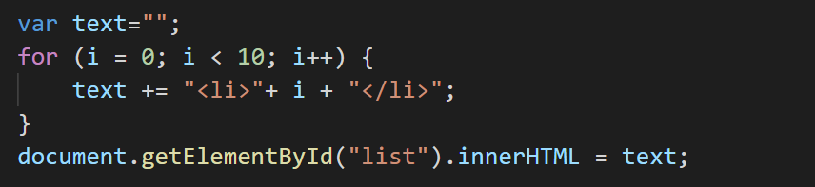
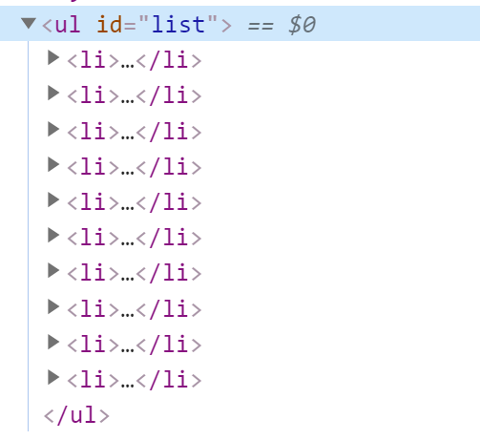
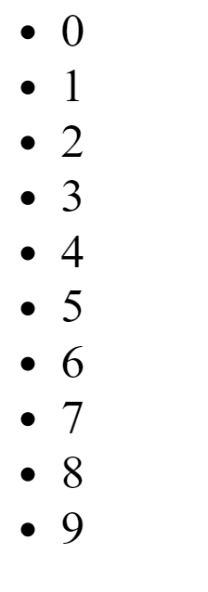
Cách giải quyết
Giải quyết được vấn đề có tính lặp lại

Slide 16
JavaScript For Loop
Các vòng lặp có thể thực thi một khối mã một số lần.
Các vòng lặp rất tiện dụng, nếu muốn chạy đi chạy lại cùng một mã, mỗi lần với một giá trị khác nhau.
JavaScript hỗ trợ các loại vòng lặp khác nhau:
for - lặp qua một khối mã nhiều lần
for/in - lặp qua các thuộc tính của một đối tượng
for/of - lặp qua các giá trị của một đối tượng có thể lặp lại
while - lặp qua một khối mã trong khi một điều kiện được chỉ định là đúng
do/while - cũng lặp lại qua một khối mã trong khi một điều kiện được chỉ định là đúng

Slide 17
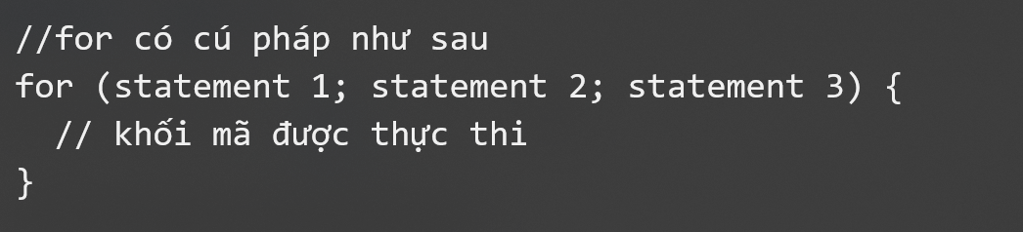
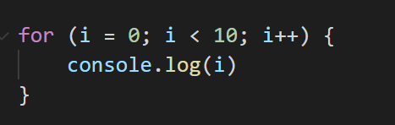
Vòng lặp For
Statement 1: được thực hiện (một lần) trước khi khối mã thực thi.
Statement 2: xác định điều kiện để thực thi khối mã.
Statement 3: được thực hiện (mọi lúc) sau khi khối mã đã được thực hiện.

Slide 18
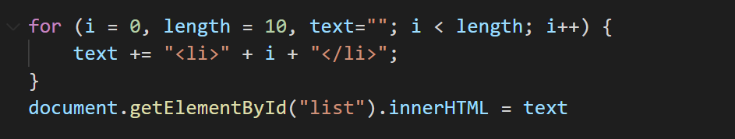
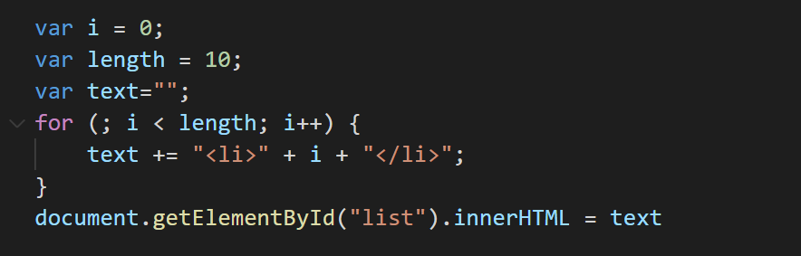
Statement 1
Câu lệnh 1 là bắt đầu
Bạn có thể tùy chọn bắt đầu bằng bất kì giá trị trong câu lệnh 1
Có thể bắt đầu nhiều giá trị trong câu lệnh 1 được phân tách bằng dấu phẩy
Chúng ta cũng có thể bỏ qua câu lệnh 1

Slide 19
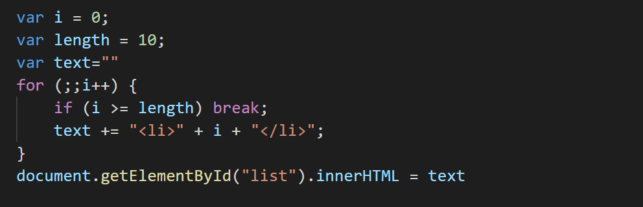
Statement 2
Thường thì câu lệnh 2 được sử dụng để đánh giá điều kiện của biến ban đầu.
Điều này không phải luôn luôn như vậy, JavaScript không quan tâm. Câu lệnh 2 cũng là tùy chọn.
Nếu câu lệnh 2 trả về true vòng lặp sẽ lặp lại, nếu nó trả về false vòng lặp sẽ kết thúc.
Chúng ta cũng có thể bỏ qua câu lệnh 2

Slide 20
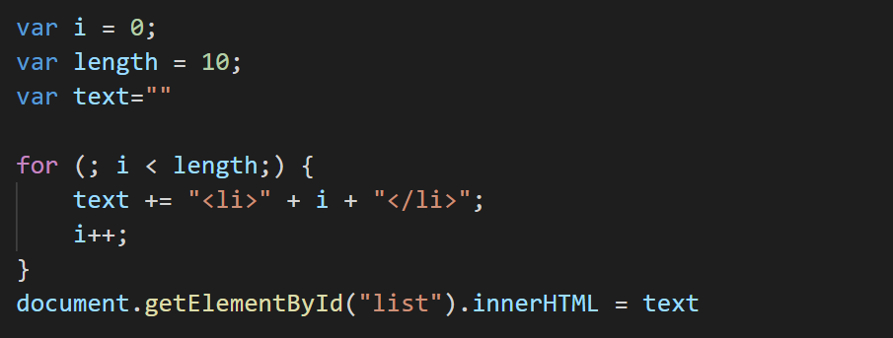
Statement 3
Thường thì câu lệnh 3 tăng giá trị của biến ban đầu, nhằm mục đích tác động vào biến ban đầu để cho vòng lặp kết thúc.
Điều này không phải lúc nào cũng đúng, JavaScript không quan tâm và câu lệnh 3 là tùy chọn.
Câu lệnh 3 cũng có thể bị bỏ qua (như khi bạn tăng các giá trị của mình bên trong vòng lặp):

Slide 21
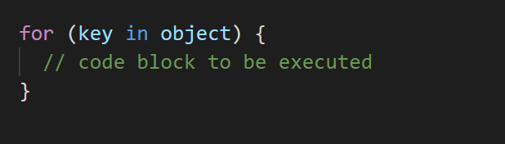
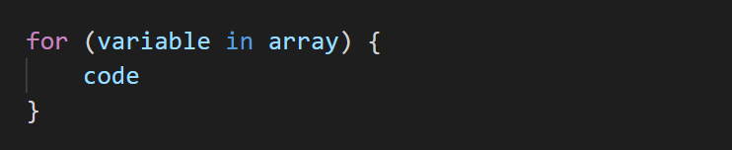
JavaScript For In
Câu lệnh for/in trong JavaScript lặp qua các thuộc tính của một Đối tượng:
Câu lệnh for/in JavaScript cũng có thể lặp lại các thuộc tính của Mảng:

Slide 22
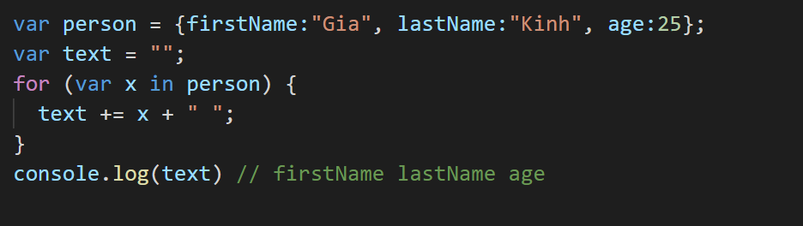
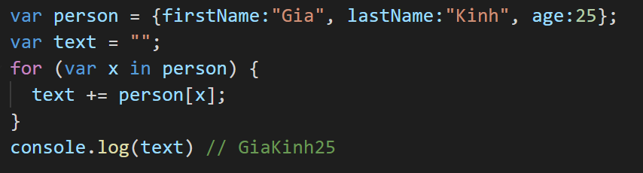
Ví dụ for in trong Object
Thuộc tính
Value

Slide 23
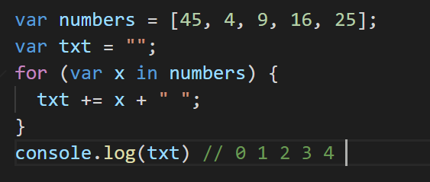
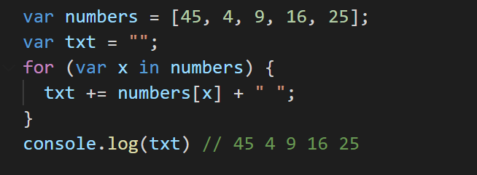
Ví dụ for in trong Array
Chỉ số index
Value

Slide 24
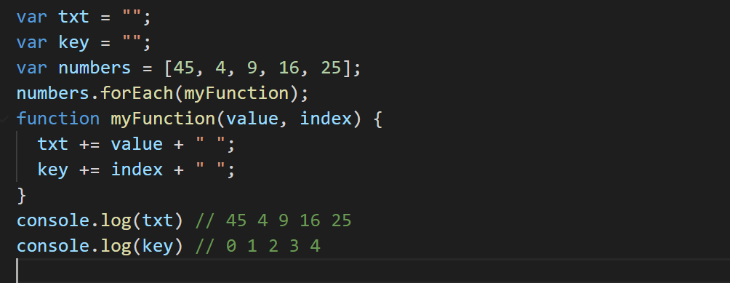
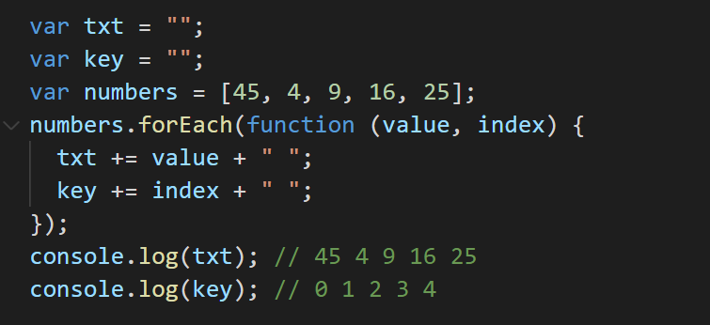
Array.forEach ()
forEach() phương pháp gọi một hàm (một hàm gọi lại) một lần cho mỗi phần tử mảng.

Slide 25
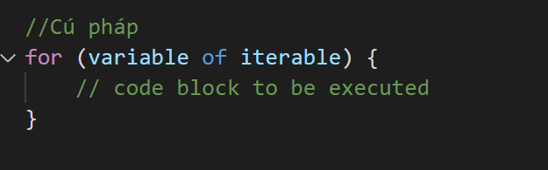
Vòng lặp For / Of
Câu lệnh for/of trong JavaScript lặp qua các giá trị của một đối tượng có thể lặp lại.
Variable: Biến, có thể sử dụng const, let or var
Iterable: Một đối tượng có thể lặp lại.. Ví dụ array, string, maps,

Slide 26
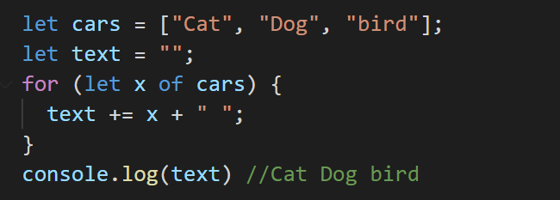
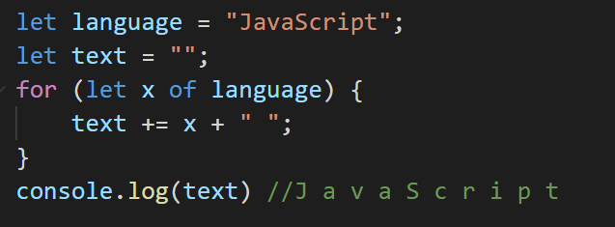
Ví dụ về for/of
- Với mảng
Với Chuỗi

Slide 27
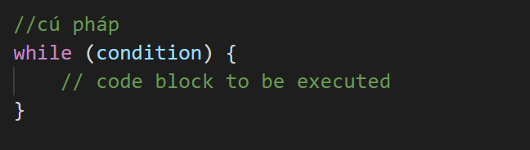
While trong javascript
Các vòng lặp while thông qua một khối mã miễn là một điều kiện nhất định là đúng.

Slide 28
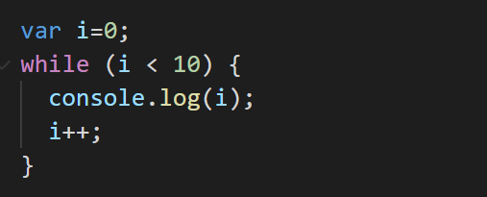
Ví dụ
Vòng lặp sẵ chạy cho đến khi I lớn hơn hoặc bằng 10 sẽ dừng lại

Slide 29
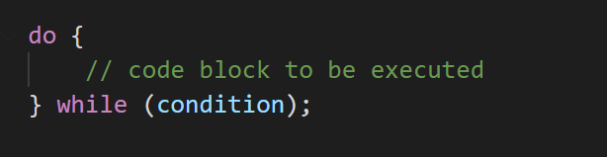
Do / While
Vòng lặp do /while là một biến thể của while.
Vòng lặp này sẽ thực hiện khối mã một lần, trước khi kiểm tra xem điều kiện có đúng không
Sau đó nó sẽ lặp lại vòng lặp miễn là điều kiện là đúng.

Slide 30
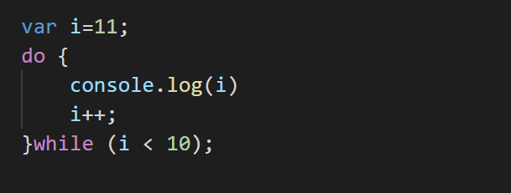
Ví dụ về do/while
Vòng lặp sẽ luôn được thực thi ít nhất một lần, ngay cả khi điều kiện là sai,
vì khối mã được thực thi trước khi điều kiện được kiểm tra

Slide 31
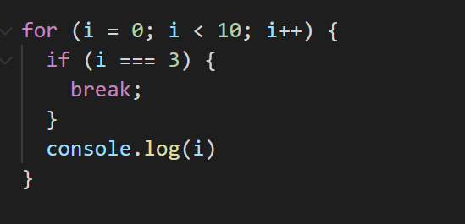
Break
Câu lệnh break “thoát khỏi" vòng lặp.

Slide 32
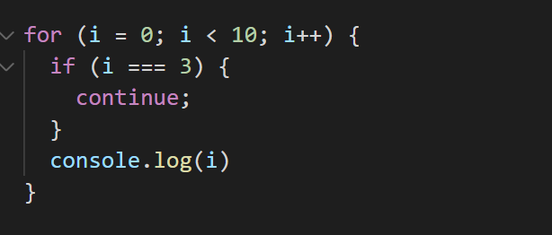
Continue
Câu lệnh continue ngắt một lần lặp

Slide 33

THANK YOU

